Slide 1
电力负荷识别算法

Slide 2
介绍
电力负荷特征选择
电力负荷特征训练
电力负荷特征识别

Slide 3
前提
电力负荷分解算法已经完成
电力负荷分解，由一个总电流分解为特征向量的过程已经准备好

Slide 4
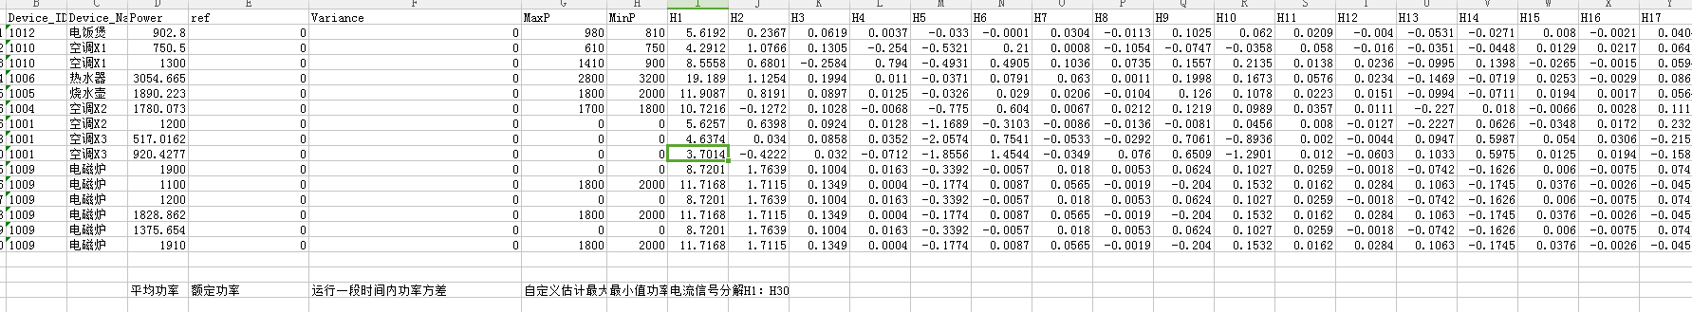
电力负荷特征选择
特征==一个设备
下图选择经过负荷分解后的电流特征，每一个设备用一个30维向量表示

Slide 5
电力负荷特征组合
假设有三种设备，则每种设备需要一个向量
三种设备的开关组合，最少需要8个向量表示
为了保证算法的鲁棒性，需要多组向量来表示一个特征，比如10个向量，表示设备1开的状态

Slide 6
电力负荷特征训练
假设有三种设备，80个向量，需要选择分类算法：
常用的算法有以下几种：
贝叶斯算法
SVM
XGBoost
神经网络

Slide 7
贝叶斯算法
假设有三种设备，80个向量，需要选择分类算法：
常用的算法有以下几种：
贝叶斯算法 （采用的算法）
SVM
XGBoost
神经网络

Slide 8

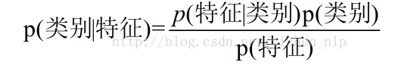
贝叶斯算法
对负荷识别来说：
特征就是30维向量
类别就是设备的开关状态

Slide 9
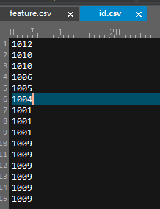
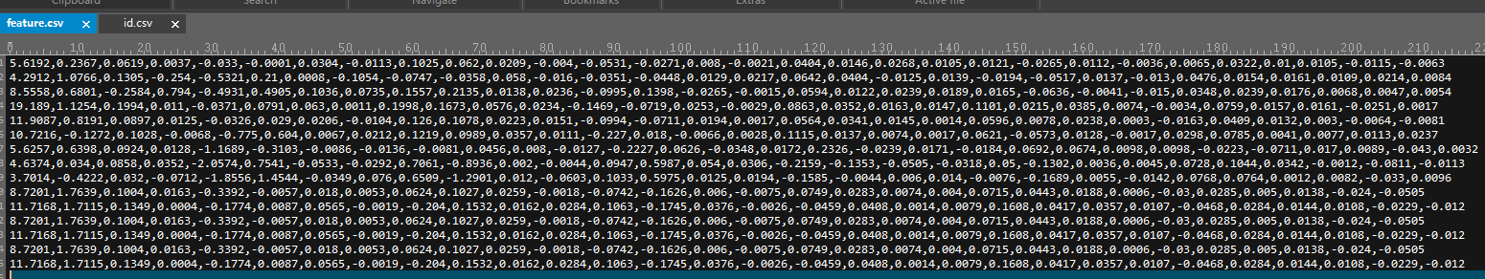
特征训练
假设3中设备，分类共有8种
一个特征是30维向量
每种设备需要10组特征，共需要80组特征的数据，格式可以为两个文件，一个id.csv,一个feature.csv：

Slide 10
特征训练
读取分类文件
读取feature文件
调用采用python的 naive_bayes库进行训练
训练完成后存储model

Slide 11
特征识别
加载待识别的特征文件
加载训练好的model
调用采用python的 naive_bayes库进行识别

